Slide 1
সকলকে ফুলেল শুভেচ্ছা

Slide 3
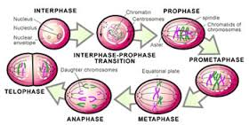
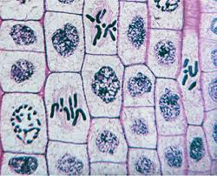
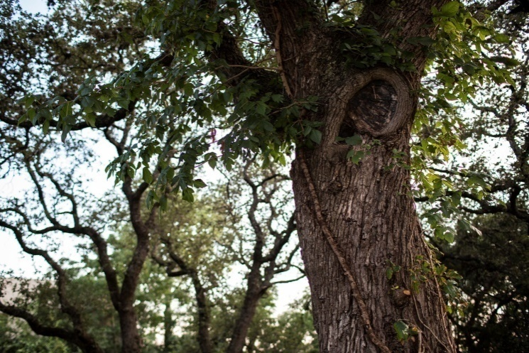
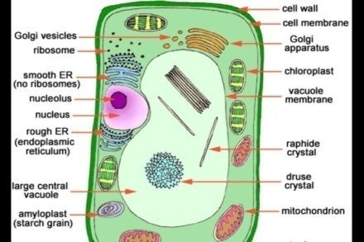
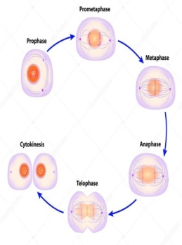
এসো,আমরা কিছু ছবি দেখি
কিসের ছবি দেখতে পাচ্ছি?
এই ছবিটা কিসের?
উদ্ভিদ
কোষ
কোষটি কি ধরনের কোষ?
উদ্ভিদ কোষ
কোন ধরনের কোষ বিভাজনে উদ্ভিদের বৃদ্ধি ঘটে ?
মাইটোসিস কোষ বিভাজনের মাধ্যমে

Slide 4
মাইটোসিস কোষ বিভাজন

Slide 5
শিখনফল
এই পাঠ শেষে শিক্ষার্থীরা-
১।মাইটোসিস কোষ বিভাজন কি তা বলতে পারবে।
২। মাইটোসিস কোষ বিভাজনের প্রকারভেদ বর্ণনা করতে পারবে।
৩।মাইটোসিস কোষ বিভাজনে কিভাবে জীবের বংশবৃদ্ধি ঘটে তা ব্যাখ্যা করতে পারবে।

Slide 6
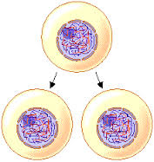
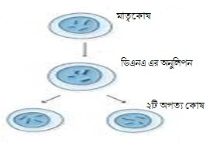
মাইটোসিস কোষ বিভাজন
মাইটোসিসঃ যে কোষ বিভাজন প্রক্রিয়ায় একটি মাতৃকোষ ধারাবাহিক প্রক্রিয়ায় বিভাজিত হয়ে দুটি অপত্য কোষের সৃষ্টি করে তাকে মাইটোসিস কোষ বিভাজন বলে।

Slide 7
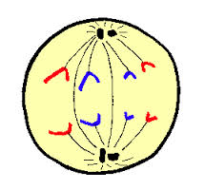
মাইটোসিস কোষ বিভাজনের ধাপ
ক্যারিওকাইনেসিস(নিউক্লিয়াসে ঘটে)
প্রোফেজ
প্রো-মেটাফেজ
মেটাফেজ
আনাফেজ
টেলোফেজ
সাইটোকাইনেসিস(সাইটোপ্লাজমে ঘটে)

Slide 8
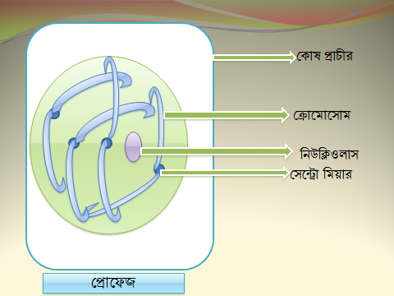
প্রোফেজ
ক্রোমোজোম সেন্ট্রোমিয়ার ব্যতীত দুটি ভাগে বিভক্ত হয়।
কোষের নিউক্লিয়াস আকারে বড় হয়।

Slide 9
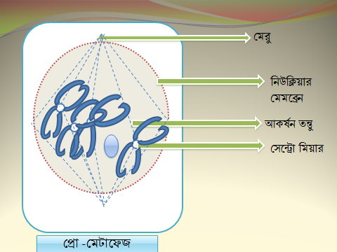
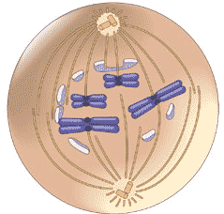
প্রো-মেটাফেজ
নিউক্লিয়ার পর্দা ও নিউক্লিয়ার মেমব্রেন এর বিলুপ্তি ঘটে।
স্পিন্ডল যন্ত্রের সৃষ্টি হয়।

Slide 10
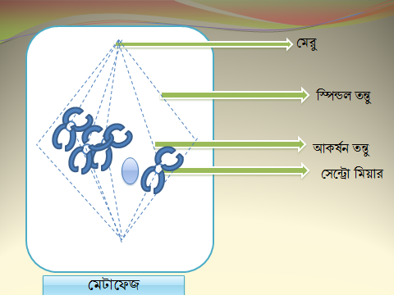
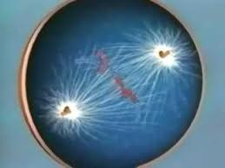
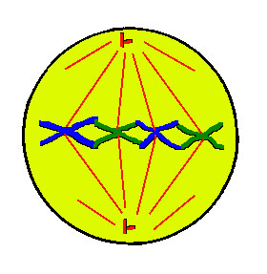
মেটাফেজ
স্পিন্ডল যন্ত্রের বিষুবীয় অঞ্চলে আসে এবং সেন্ট্রোমিয়ারের সাথে তন্তুর নিচে আটকে থাকে।
ক্রোমোজোমগুলো সবচেয়ে খাটো ও মোটা দেখায়।

Slide 11
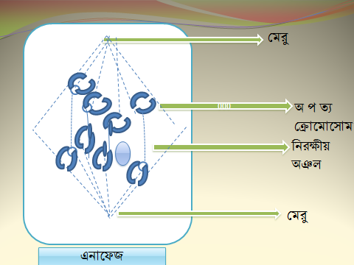
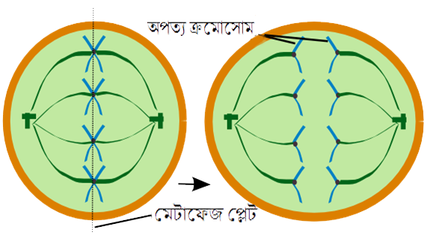
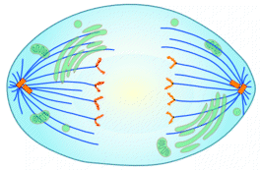
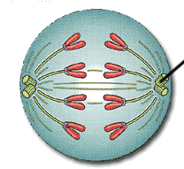
অ্যানাফেজ
ক্রোমোজোমের সেন্ট্রোমিয়ার দুই ভাগে বিভক্ত হয়ে যায়। ফলে প্রত্যেক ক্রোমাটিডে একটি করে সেন্ট্রোমিয়ার থাকে।
ক্রোমাটিডগুলো পরস্পর থেকে বিচ্ছিন্ন হয়ে যায়।
ক্রোমোজোমগুলো মেরুর দিকে অগ্রসর হতে থাকে।

Slide 12
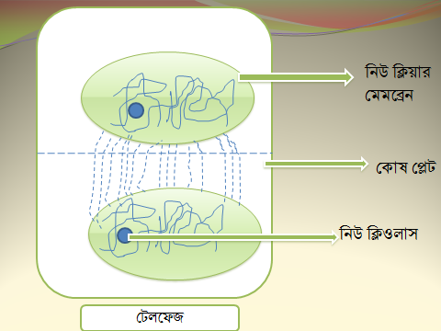
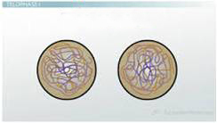
টেলোফেজ
অপত্য ক্রোমোজোমগুলো বিপরীত মেরুতে এসে পৌছায়।
ক্রোমোজোমগুলোকে ঘিরে নিউক্লিয়ার পর্দা ও নিউক্লিয়ার মেমব্রেনের পুনঃ আবির্ভাব ঘটে।
ক্রোমোজোমগুলো সরু ও লম্বা আকার ধারণ করে পরস্পরের সাথে জট পাকিয়ে নিউক্লিয়ার রেটিকুলাম গঠন করে।

Slide 13
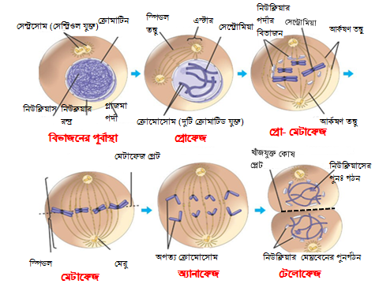

Slide 14
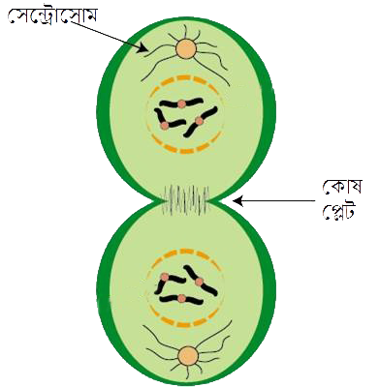
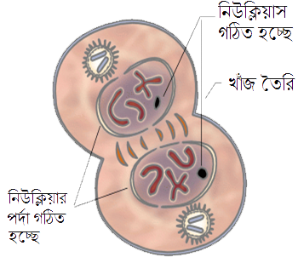
সাইটোকাইনেসিস
নিউক্লিয়াসের বিভাজন শেষ হওয়ার সাথে সাথে সাইটোকাইনেসিস শুরু হয়।

Slide 15
দলীয় কাজ
১।প্রোফেজ ধাপের বিবরণ লিখ। (প্রোফেজ দল )
২।প্রো-মেটাফেজ ধাপের বিবরণ লিখ (প্রো-মেটাফেজ দল )
৩।মেটাফেজ ধাপের বিবরণ লিখ ( মেটাফেজ দল )
৪। অ্যানাফেজধাপের বিবরণ লিখ । (অ্যানাফেজ দল )
৫।টেলোফেজ ধাপের বিবরণ লিখ । (টেলোফেজ দল )

Slide 16
মূল্যায়ন
১। কোন ধাপে নিউক্লিয়াসটি আকারে বড় হয়?
ক) অ্যানাফেজ
খ) মেটাফেজ
গ) প্রোফেজ
ঘ) টেলোফেজ
২) মাইটোসিসের প্রথম ধাপ কোনটি?
ক) অ্যানাফেজ
খ) টেলোফেজ
গ) প্রোফেজ
ঘ) মেটাফেজ
৩) মাইটোসিস কোষ বিভাজন কয় পর্যায়ে ঘটে থাকে?
ক) ৩
খ) ২
গ) ৪
ঘ) ৫

Slide 17
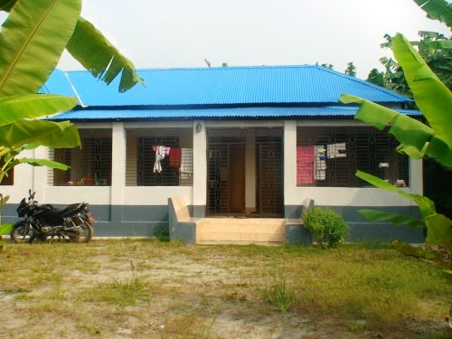
evwoi KvR
মাইটোসিস কোষ বিভাজন পদ্ধতির ধাপসমূহের
চিহ্নিত চিত্র অংকন করে আনবে।

Slide 18
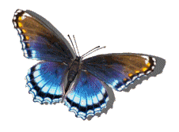
তোমাদের সকলকে ধন্যবাদ।
আগামী ক্লাসে আবার দেখা হবে

